Slide 1
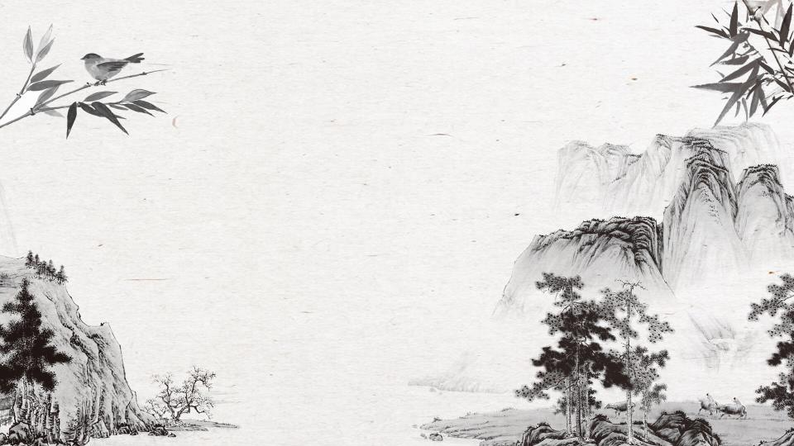
望 岳
www.PPT818.com

Slide 2
目 录
作 者 介 绍
课 文 赏 析
识 字 识 词
拓 展 练 习
壹
贰
叁
肆

Slide 3
作 者 介 绍
第一节

Slide 4
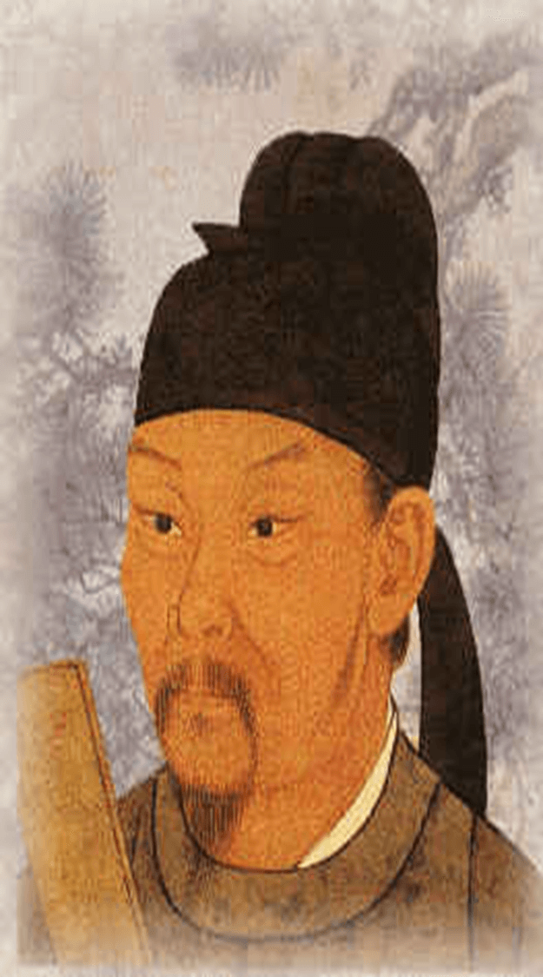
作者介绍
杜甫
（712～770）
字子美，又称杜少陵、杜工部。是唐代最伟大的现实主义诗人，被尊为“诗圣”，与李白并称“李杜”。其诗大胆揭露当时社会矛盾，对穷苦人民寄予深切同情，内容深刻。许多优秀作品，显示了唐代由盛转衰的历史过程，因而被称为“诗史”。存诗1400多首，有《杜工部集》。

Slide 5
作者介绍
代表作品
三吏
三别
律诗
石壕吏
新安吏
潼关吏
新婚别
无家别
垂老别
春夜喜雨
登高
春望

Slide 6
作者介绍
背 景
杜甫20—35岁时曾遍游中国的大江南北。《望岳》这组诗就是在他24岁时写成的。这组诗共三首，分东岳（泰山）、南岳（衡山）、西岳（华山）。书上这首诗即东岳泰山，是现存杜诗中年代最早的一首，字里行间洋溢着青壮年杜甫那种蓬勃的朝气。

Slide 7
课 文 赏 析
第二节

Slide 8
课文赏析
作品原文
望岳
杜甫
岱宗夫如何，齐鲁青未了。
造化钟神秀，阴阳割昏晓。
荡胸生曾云，决眦入归鸟。
会当凌绝顶，一览众山小。

Slide 9
课文赏析
巍峨的泰山，到底如何雄伟？走出齐鲁，依然可见那青青的峰顶。神奇自然会聚了千种美景，山南山北分隔出清晨的黄昏。层层白云，荡涤胸中沟壑；翩翩归鸟，飞入赏景眼圈。定要登上泰山顶峰，俯瞰群山，豪情满怀。

Slide 10
课文赏析
这首诗是杜甫青年时代的作品，充满了诗人青年时代的浪漫与激情。全诗没有一个“望”字，却紧紧围绕诗题“望岳”的“望”字着笔，由远望到近望，再到凝望，最后是俯望。诗人描写了泰山雄伟磅礴的气象，抒发了自己勇于攀登，傲视一切的雄心壮志，洋溢着蓬勃向上的朝气。

Slide 11
课文赏析
“造化钟神秀，阴阳割昏晓”两句，写近望中所见泰山的神奇秀丽和巍峨高大的形象。一个“钟”宇把天地万物一下写活了，整个大自然如此有情致，把神奇和秀美都给了泰山。诗人妙笔生花，用一个“割”字，则写出了高大的泰山一种主宰的力量，泰山以其高度将山南山北的阳光割断，形成不同的景观，突出泰山遮天蔽日的形象。

Slide 12
课文赏析
“荡胸生层云，决眦入归鸟”两句，是写细望。见山中云气层出不穷，故心胸亦为之荡漾。“决眦”二字尤为为传神，生动地体现了诗人在这神奇缥缈的景观而前像着了迷似的，想把这一切看个够，看个明白，因而使劲地睁大眼睛张望，故感到眼眶有似决裂。这情景使泰山迷人的景色表现得更为形象鲜明。

Slide 13
课文赏析
末句的“会当凌绝顶，一览众山小”两句，写诗人从望岳产生了登岳的想法，此联号为绝响，再一次突出了泰山的高峻，写出了雄视一切的雄姿和气势，也表现出诗人的心胸气魄。众山的小和高大的泰山进行对比，表现出诗人不怕困难、敢于攀登绝顶、俯视一切的雄心和气概。这就是这两句诗一直为人们所传诵的原因。

Slide 14
识 字 识 词
第三节

Slide 15
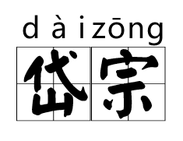
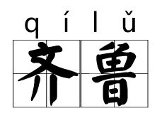
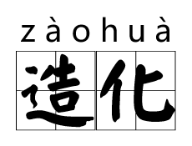
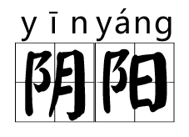
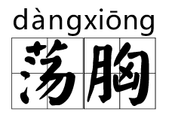
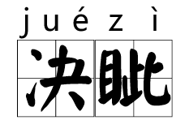
识字识词

Slide 16
识字识词
⑴岱宗：泰山亦名岱山或岱岳，五岳之首，在今山东省泰安市城北。古代以泰山为五岳之首，诸山所宗，故又称“岱宗”。历代帝王凡举行封禅大典，皆在此山，这里指对泰山的尊称。夫：读“fú”。句首发语词，无实在意义，语气词，强调疑问语气。如何：怎么样。
⑵齐、鲁：古代齐鲁两国以泰山为界，齐国在泰山北，鲁国在泰山南。原是春秋战国时代的两个国名，在今山东境内，后用齐鲁代指山东地区。青未了：指郁郁苍苍的山色无边无际，浩茫浑涵，难以尽言。青：指苍翠、翠绿的美好山色。未了：不尽，不断。
⑶造化：大自然。钟：聚集。神秀：天地之灵气，神奇秀美。

Slide 17
识字识词
⑷阴阳：阴指山的北面，阳指山的南面。这里指泰山的南北。割：分。夸张的说法。此句是说泰山很高，在同一时间，山南山北判若早晨和晚上。昏晓：黄昏和早晨。极言泰山之高，山南山北因之判若清晓与黄昏，明暗迥然不同。
⑸荡胸：心胸摇荡。曾：同“层”，重叠。
⑹决眦（zì）：眦：眼角。眼角（几乎）要裂开。这是由于极力张大眼睛远望归鸟入山所致。决：裂开。入：收入眼底，即看到。

Slide 18
识字识词
⑺会当：终当，定要。凌：登上。凌绝顶，即登上最高峰。
⑻小：形容词的意动用法，意思为“以······为小，认为······小”。

Slide 19
识字识词
白话译文
巍峨的泰山，到底如何雄伟？走出齐鲁，依然可见那青青的峰顶。神奇自然会聚了千种美景，山南山北分隔出清晨的黄昏。层层白云，荡涤胸中沟壑；翩翩归鸟，飞入赏景眼圈。定要登上泰山顶峰，俯瞰群山，豪情满怀。

Slide 20
拓 展 练 习
第四节

Slide 21
拓展练习
泰山，又称岱山，岱宗，是我国五岳中的东岳，位居五岳之首，在山东省泰安市以北。“旭日东升”、“晚霞西照”、“黄河金带”、“云海玉盘”为泰山四大奇观。而登泰山观日出，是古今游人最感兴趣的事。

Slide 22
拓展练习
讨论.探究
1.首联是怎样突出泰山的雄伟高峻的?
作者是以距离之广远来烘托泰山之高峻.
2.颔联是以什么来衬托山势的高大的?
以“昏晓分割”来衬托山势的高大.
3.颈联表现了诗人什么样的感情?
表现了诗人对大好河山无限眷恋和热爱之情.
4.尾联有什么深刻的含义?
充分体现了诗人不怕困难,敢于攀登,俯视一切的雄心和气概.

Slide 23
拓展练习
想一想
还有哪些字词表示“望”？
鸟瞰
杜甫一共写了三首《望岳》
课外读一读另外两首。
远眺
瞻仰
青年之咏泰山
中年之咏华山
晚年之咏衡山

Slide 24
下课啦

